Slide 1
Phòng giáo dục và đào tạo huyện Thanh Trì
Trường THCS Vĩnh quỳnh
Sử dụng Canva tạo sản phẩm
học liệu hỗ trợ môn
Khoa học tự nhiên lớp 7
Họ và tên giáo viên: Đặng Quang Anh
Email: dangquanganh1804@gmail.com
Số điện thoại: 0974 332 536

Slide 2
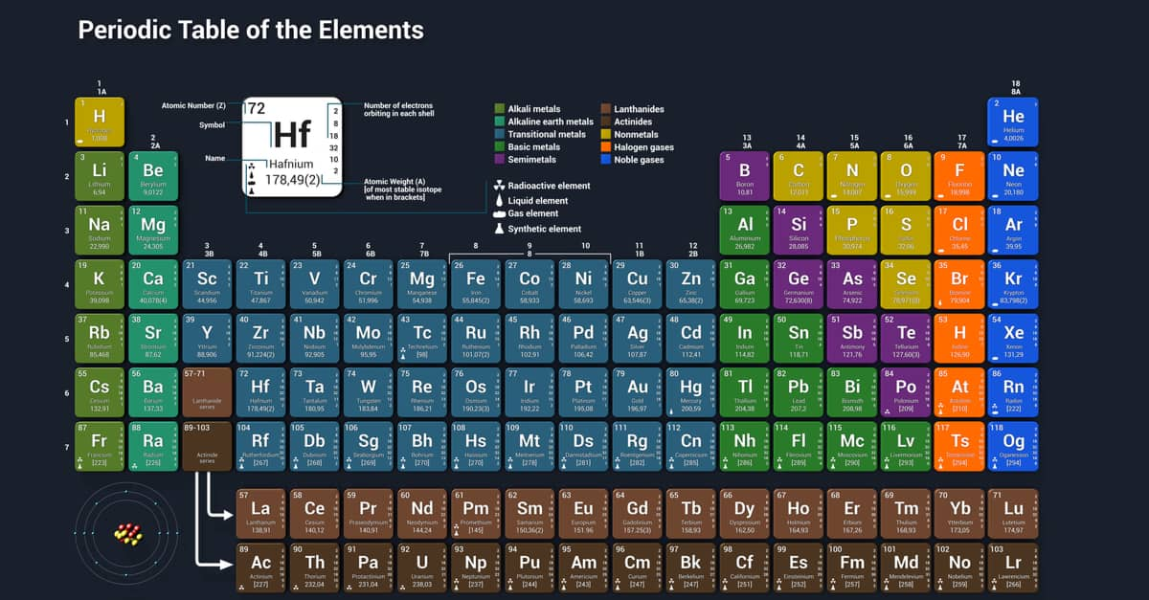
Kim loại kiềm

